Slide 1
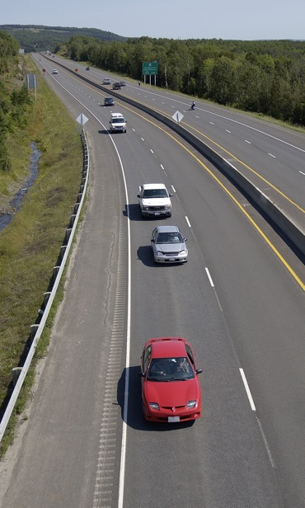
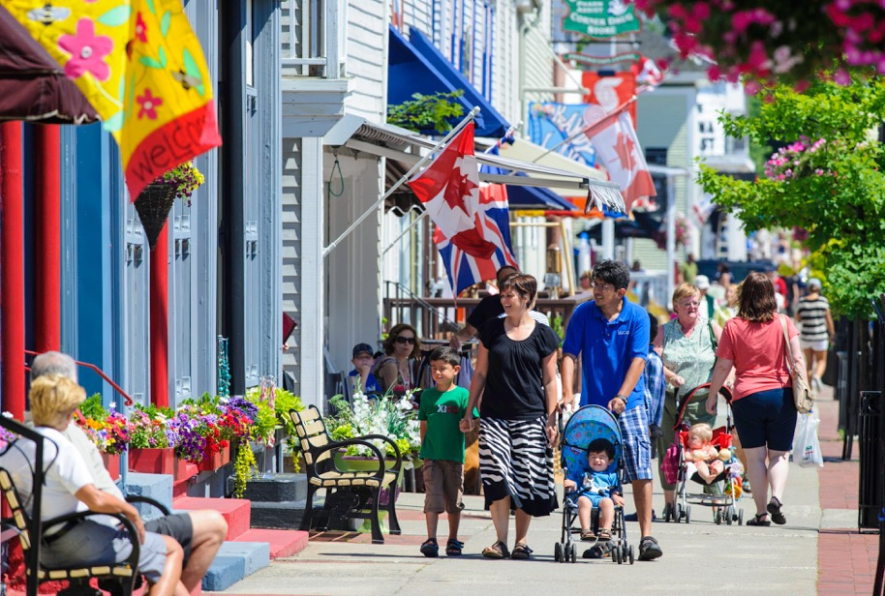
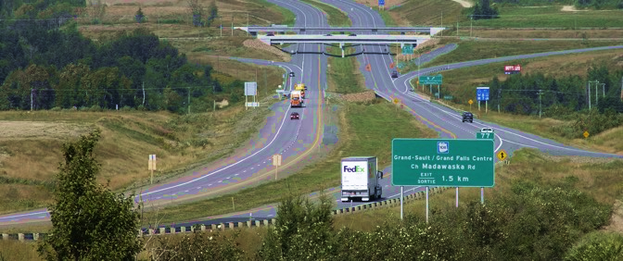
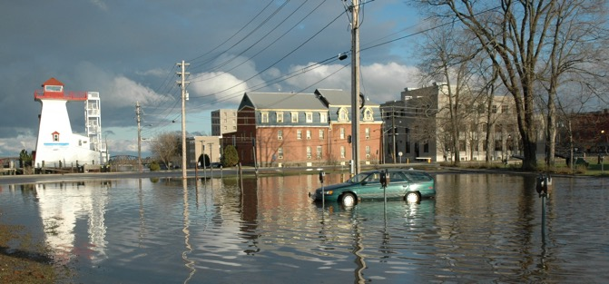
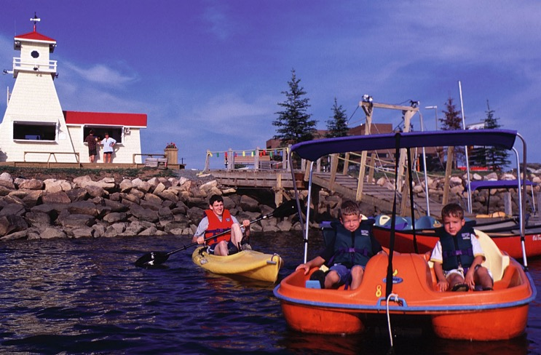
Bienvenue!

Slide 2
Présentations

Slide 3
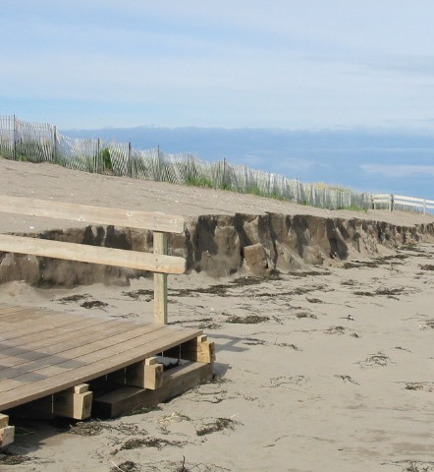
Objectifs pour aujourd'hui
Favoriser une compréhension commune de ce qui est possible avec les énoncés d’intérêt provincial
Apprendre des expériences ailleurs
Clarifier les priorités et les prochaines étapes

Slide 4
Remerciements

Slide 5
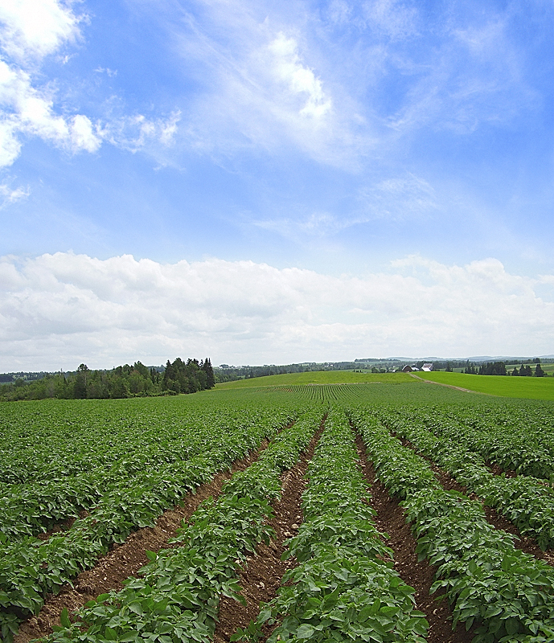
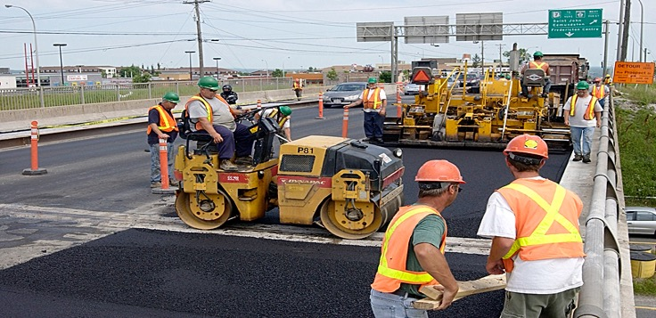
Contexte

Slide 6
Future Focus Futur
Association des urbanistes du Nouveau-Brunswick
Mise sur pied d’une analyse de rentabilisation pour la modernisation des lois en matière d’aménagement
Approche au niveau local
Le 1er février 2018

Slide 7
Fonds en fiducie pour l’environnement
Trois phases
Document de travail
Mobilisation du public
Symposium

Slide 8
Phase nº 1 – Document de travail
Révision de la législation
Agriculture
Communauté et culture
Aménagement du territoire
Milieu naturel
Fondement économique

Slide 9
Révision de la législation
13 juridictions canadiennes
10 – ont une forme d’aménagement du territoire
Énoncés de politique communs:
Risques d’inondation
Peuplement
Transport

Slide 10
La province – Contexte
383 communautés de différentes tailles et formes d’administration
>90% terres boisées – 46% du territoire appartenu par la Couronne
>60% du territoire sans planification
50-50 rural / urbain
Vieillissement de la population
Notes:
So what does this mean?
People can do what they want?
Our question to everyone in the room is, “wouldn’t it make sense to develop plans which allow for land use which is feasible, affordable, sustainable over the longer term?”
Not really a good idea
An oft cited example is new subdivision development abutting active farms with smelly livestock

Slide 11
Agriculture
Perte de terres en raison de l’aménagement
Propriétaire collectif à l’extérieur de la province
Sécurité alimentaire

Slide 12
Communauté et culture
Étalement urbain
Division entre les zones urbaines et rurales

Slide 13
Aménagement du territoire
Types de peuplement – effets à long terme de la croissance non planifiée
Durabilité de « la croissance à tout prix »
Faire correspondre les usages pertinents et les emplacements appropriés

Slide 14
Milieu naturel
Risques d’inondation – développement dans les plaines inondables
Protection des zones côtières – 5500 km de littoral
Effets des changements climatiques – gestion des eaux pluviales

Slide 15
Une nouvelle approche
Il y a un usage idéal pour chaque site. Il y a un site idéal pour chaque usage.
John Ormsbee Simonds – architecte paysagiste

Slide 16
Énoncés d’intérêt provincial
Résilience (adaptation aux changements climatiques)
Réduction des risques d’inondation
Santé et environnement bâti
Aménagement du littoral
Planification liée aux infrastructures et aux transports

Slide 17
Résilience (adaptation aux changements climatiques)

Slide 18
Réduction des risques d’inondation

Slide 19
Santé et environnement bâti

Slide 20
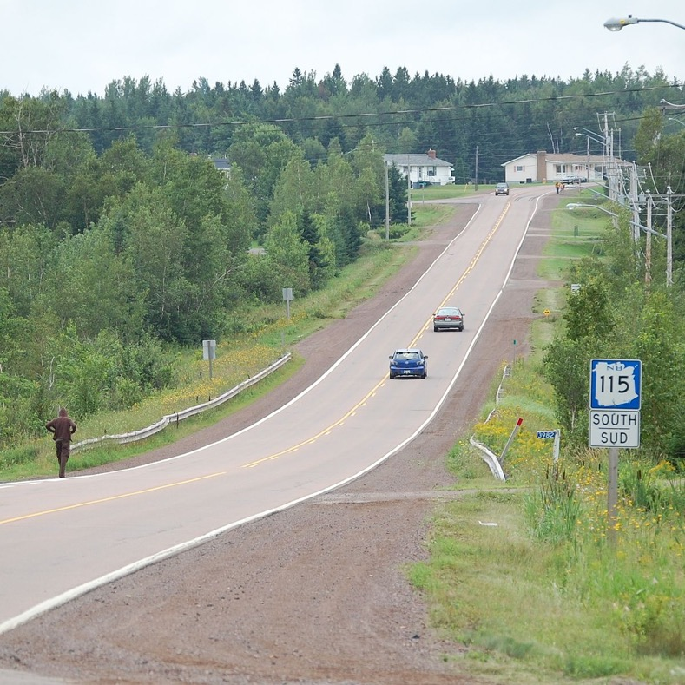
Santé et environnement bâti

Slide 21
Santé et environnement bâti

Slide 22
Aménagement du littoral

Slide 23
Planification liée aux infrastructures et aux transports

Slide 24
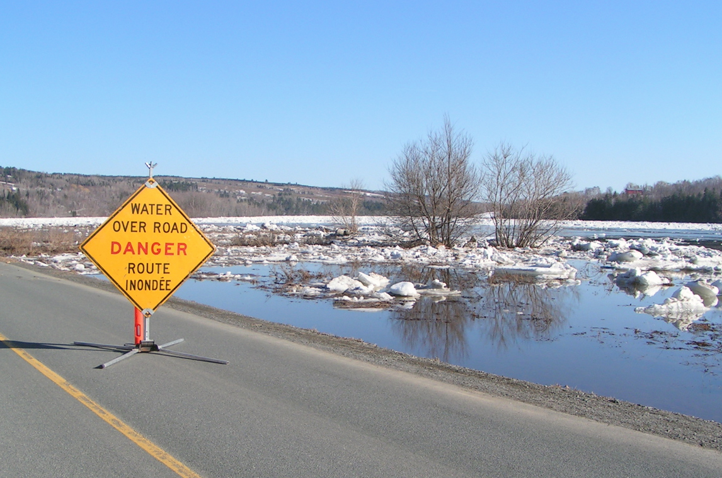
Planification liée aux infrastructures et aux transports

Slide 25
Phase nº 2 – Mobilisation du public
Phase provinciale – 4 séances
Discussion libre – Échange d’idées
Soutien lié aux énoncés d’intérêt provincial

